Slide 1
КОМПЛЕКСНЫЕ ТЕХНИЧЕСКИЕ ХАРАКТЕРИСТИКИ И НАДЕЖНОСТЬ ОБОРУДОВАНИЯ ПОДВОДНЫХ КОМПЛЕКСОВ ДОБЫЧИ, ПОДГОТОВКИ К ТРАНСПОРТУ И КОМПРИМИРОВАНИЯ ГАЗА ДЛЯ РОССИЙСКОГО АРКТИЧЕСКОГО ШЕЛЬФА
Чернов Александр Николаевич
Начальник Управления внедрения новой техники и технологий
Тел.: +7 (812) 578-79-97. E-mail: achernov@gazpromproject.ru
Петербургский международный газовый форум - 2017

Slide 2
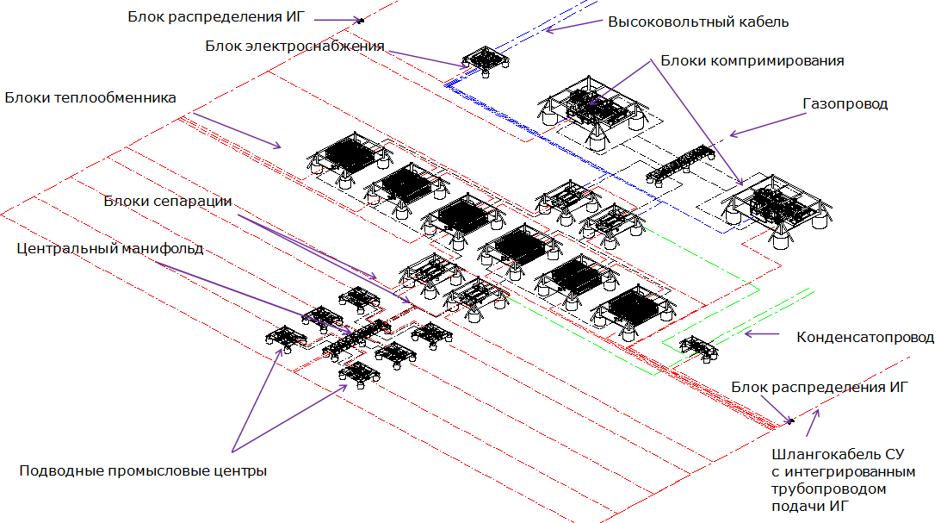
Технические решения по обустройству шельфовых месторождений производительностью 10 млрд.нм³
КОМПЛЕКСНЫЕ ТЕХНИЧЕСКИЕ ХАРАКТЕРИСТИКИ И НАДЕЖНОСТЬ ОБОРУДОВАНИЯ ПДК ДЛЯ РОССИЙСКОГО АРКТИЧЕСКОГО ШЕЛЬФА

Slide 3
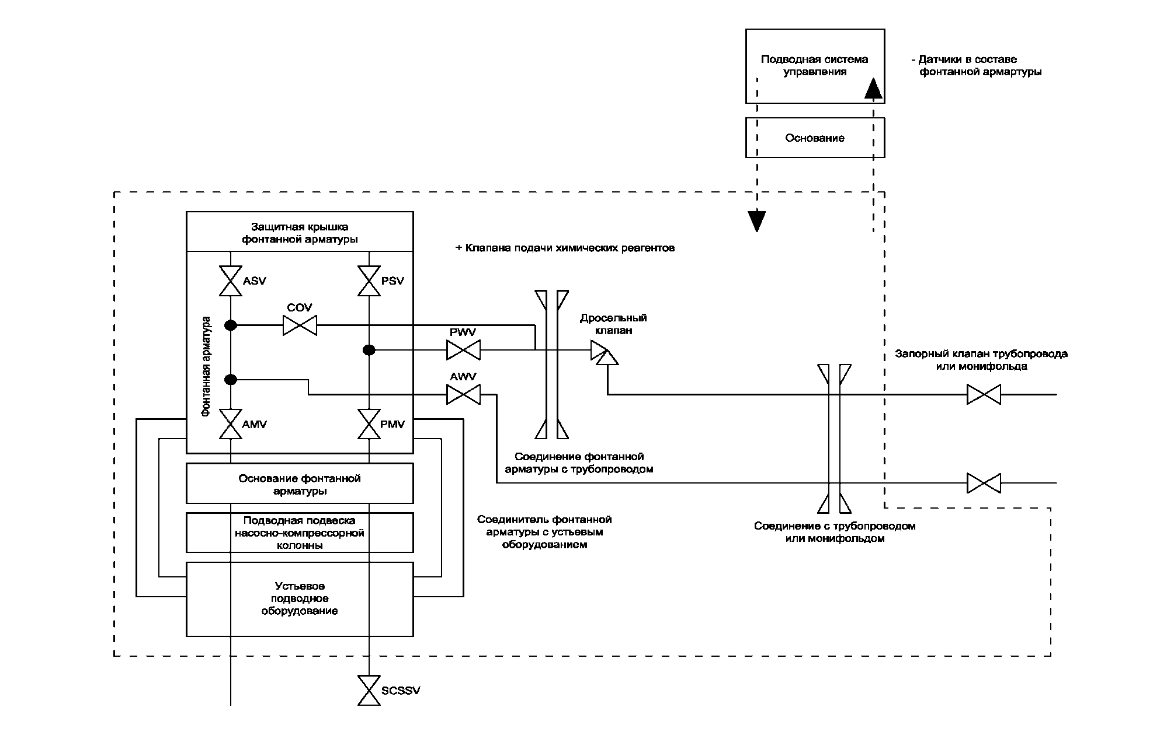
Структурная схема оборудования фонтанной арматуры и устья скважин
КОМПЛЕКСНЫЕ ТЕХНИЧЕСКИЕ ХАРАКТЕРИСТИКИ И НАДЕЖНОСТЬ ОБОРУДОВАНИЯ ПДК ДЛЯ РОССИЙСКОГО АРКТИЧЕСКОГО ШЕЛЬФА

Slide 4
Модуль компримирования
КОМПЛЕКСНЫЕ ТЕХНИЧЕСКИЕ ХАРАКТЕРИСТИКИ И НАДЕЖНОСТЬ ОБОРУДОВАНИЯ ПДК ДЛЯ РОССИЙСКОГО АРКТИЧЕСКОГО ШЕЛЬФА

Slide 5
Модуль подводного теплообменника (ПТО)
КОМПЛЕКСНЫЕ ТЕХНИЧЕСКИЕ ХАРАКТЕРИСТИКИ И НАДЕЖНОСТЬ ОБОРУДОВАНИЯ ПДК ДЛЯ РОССИЙСКОГО АРКТИЧЕСКОГО ШЕЛЬФА

Slide 6
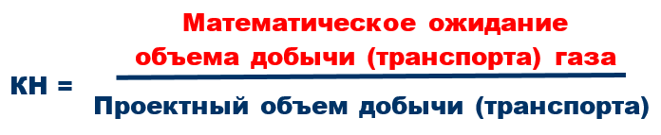
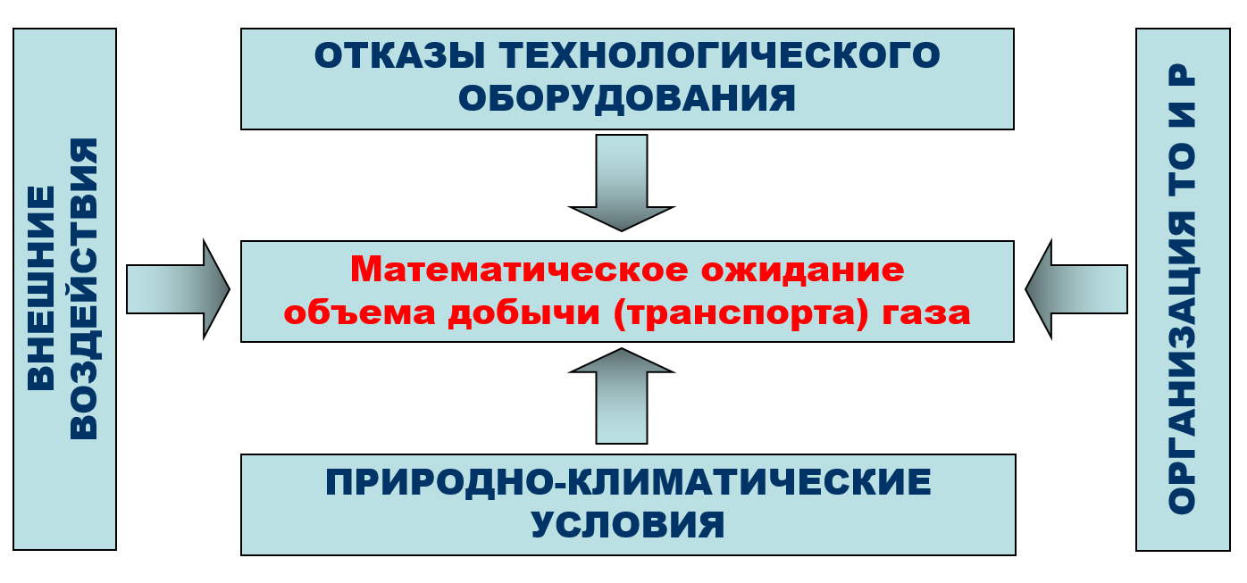
Надежность подводного оборудования - определение
КОМПЛЕКСНЫЕ ТЕХНИЧЕСКИЕ ХАРАКТЕРИСТИКИ И НАДЕЖНОСТЬ ОБОРУДОВАНИЯ ПДК ДЛЯ РОССИЙСКОГО АРКТИЧЕСКОГО ШЕЛЬФА

Slide 7
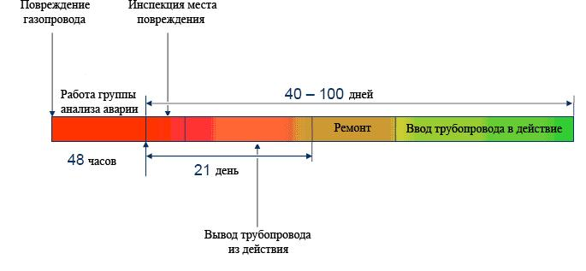
Время ремонта морского оборудования
Время ремонта морского газопровода до 100 дней с учетом существующей системы технического обслуживания и ремонта (СТОиР)
Время ремонта морского газопровода при отсутствии СТОиР До 1 года
КОМПЛЕКСНЫЕ ТЕХНИЧЕСКИЕ ХАРАКТЕРИСТИКИ И НАДЕЖНОСТЬ ОБОРУДОВАНИЯ ПДК ДЛЯ РОССИЙСКОГО АРКТИЧЕСКОГО ШЕЛЬФА

Slide 8
Перечень оборудования и варианты резервирования
№ | Название оборудования | Количество | Вариант
 |  |  | №1 | №2 | №3 | №4 | №5 | №6
1 | Подводные промысловые центры (ППЦ) | 4 | - | 2 | 2 | 2 | 2 | 2
2 | Центральный манифольд |  | - | - | - | - | - | -
3 | Подводные сепараторы перед модулем подводного теплообменника | 4 | - | 2 | 2 | 2 | 2 | 2
4 | Подводные теплообменники | 4 | - | 2 | 2 | 2 | 2 | 2
5 | Подводные сепараторы после модуля подводного теплообменника | 4 | - | 2 | 2 | 2 | 2 | 2
6 | Подводные насосы | 2 | - | 2 | 2 | 2 | 2 | 2
7 | Блок распределения ингибитора гидратообразования | 1 | - | - | - | - | 1 | 1
8 | Подводные компрессоры | 4 | - | - | 2 | 2 | 2 | 2
9 | Блок электроснабжения | 1 | - | - | - | - | - | -
10 | Высоковольтные кабели с берега | 1 | - | - | - | 1 | - | 1
11 | Газопровод на береговые объекты | 1 | - | - | - | - | - | -
12 | Конденсатопровод на берег | 1 | - | - | - | 1 | - | 1
13 | Трубопровод МЭГ с берега | 1 | - | - | - | - | 1 | 1
14 | Магистральный шлангокабель СУ с берега | 1 | - | - | - | - | 1 | 1
КОМПЛЕКСНЫЕ ТЕХНИЧЕСКИЕ ХАРАКТЕРИСТИКИ И НАДЕЖНОСТЬ ОБОРУДОВАНИЯ ПДК ДЛЯ РОССИЙСКОГО АРКТИЧЕСКОГО ШЕЛЬФА

Slide 9
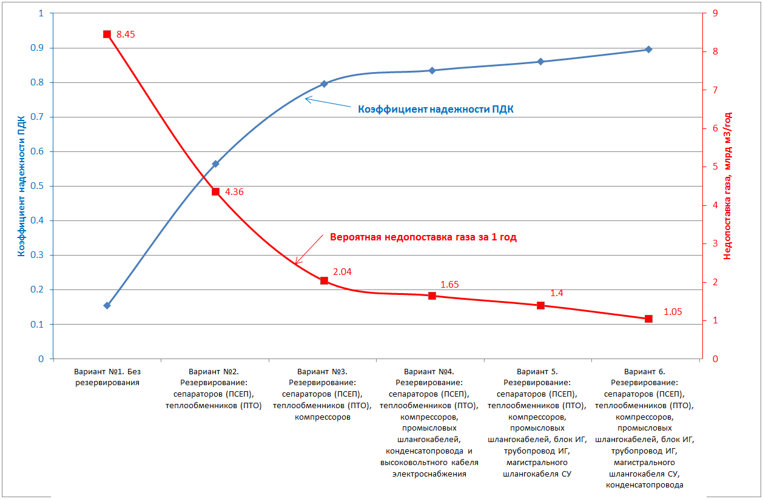
Анализ надежности применения подводного оборудования
КОМПЛЕКСНЫЕ ТЕХНИЧЕСКИЕ ХАРАКТЕРИСТИКИ И НАДЕЖНОСТЬ ОБОРУДОВАНИЯ ПДК ДЛЯ РОССИЙСКОГО АРКТИЧЕСКОГО ШЕЛЬФА

Slide 10
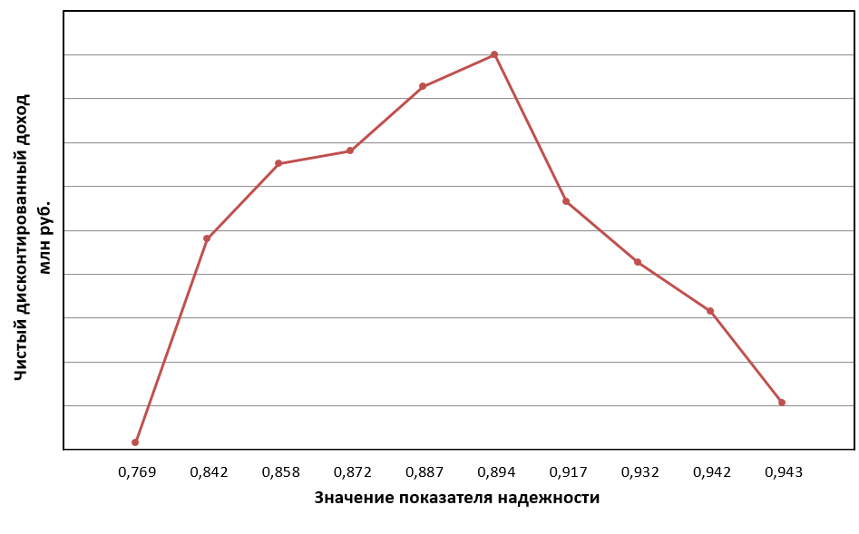
Пример результата технико-экономического расчета
График зависимости целевой функции от показателя надежности системы.
Оптимальный уровень надежности: ≈ 0,894.
КОМПЛЕКСНЫЕ ТЕХНИЧЕСКИЕ ХАРАКТЕРИСТИКИ И НАДЕЖНОСТЬ ОБОРУДОВАНИЯ ПДК ДЛЯ РОССИЙСКОГО АРКТИЧЕСКОГО ШЕЛЬФА

Slide 11
Заключение
В ООО «Газпром проектирование» в 2017 году выполнена НИР, в которой разработана новая методика оценки показателей надежности ПДК с учетом длительного периода недоступности для выполнения работ по техническому обслуживанию и ремонту.
Для каждого проекта подводного обустройства месторождений условия и состав оборудования уникальны и поэтому необходимо выполнять тщательный анализ рассматриваемых схем обустройства месторождений, подбирать оборудование и выполнять ТЭА с учетом оценки надёжности системы и вероятности возникновения отказов.
Результаты экономических расчетов подтвердили предположение, что не во всех случаях резервирование оборудования и дальнейшее повышение его степени надежности приводит к увеличению прибыли от освоения месторождения.
Для обеспечения бесперебойного режима работы подводных месторождений необходимо развитие технологий подледного технического обслуживания и ремонта, значительно повышающих надежность подводных добычных систем.
КОМПЛЕКСНЫЕ ТЕХНИЧЕСКИЕ ХАРАКТЕРИСТИКИ И НАДЕЖНОСТЬ ОБОРУДОВАНИЯ ПДК ДЛЯ РОССИЙСКОГО АРКТИЧЕСКОГО ШЕЛЬФА

Slide 12
СПАСИБО ЗА ВНИМАНИЕ
Чернов Александр Николаевич
Начальник Управления внедрения новой техники и технологий
Тел.: +7 (812) 578-79-97 * 36516
E-mail: achernov@gazpromproject.ru
КОМПЛЕКСНЫЕ ТЕХНИЧЕСКИЕ ХАРАКТЕРИСТИКИ И НАДЕЖНОСТЬ ОБОРУДОВАНИЯ ПДК ДЛЯ РОССИЙСКОГО АРКТИЧЕСКОГО ШЕЛЬФА

